Slide 1


Sesión 3 Clasificadores: Regresión logística Support Vector Machines
Sergi Cònsul

Slide 2
Housekeeping
Visualización de la pantalla

Slide 3
Recordemos la sesión 2
Feature Extraction
[ML]
Input
Regresión
Clasificador
Clusterizador
…
Datos
Preprocesamiento
Normalización
Postprocesado
Resultado
El Flow para desarrollo de un producto ML
¿Qué problema queremos resolver?
Conseguir los datos
Limpiar los datos
Explorar y Visualizar los datos
Aplicar Preprocesamiento
Entrenar algoritmo de ML
Resultados
Solución

Slide 4
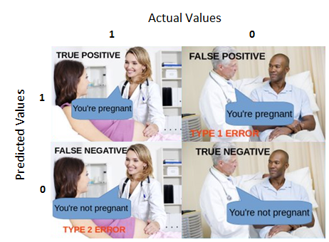
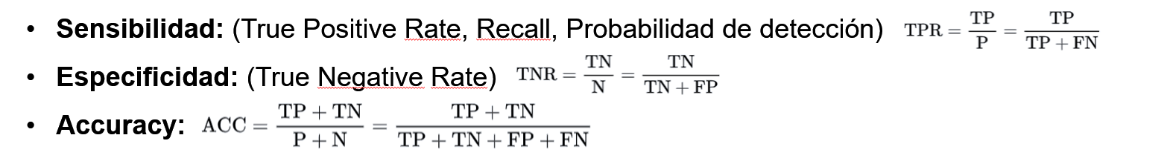

Recordemos la sesión 2
Precisión :
N=100 | Predicción: NO | Predicción: SI
Real: NO | 25 | 10
Real: SI | 15 | 50
Accuracy =
Sensibilidad =
Especificidad =
Precisión =
35
65
40
60

Slide 5
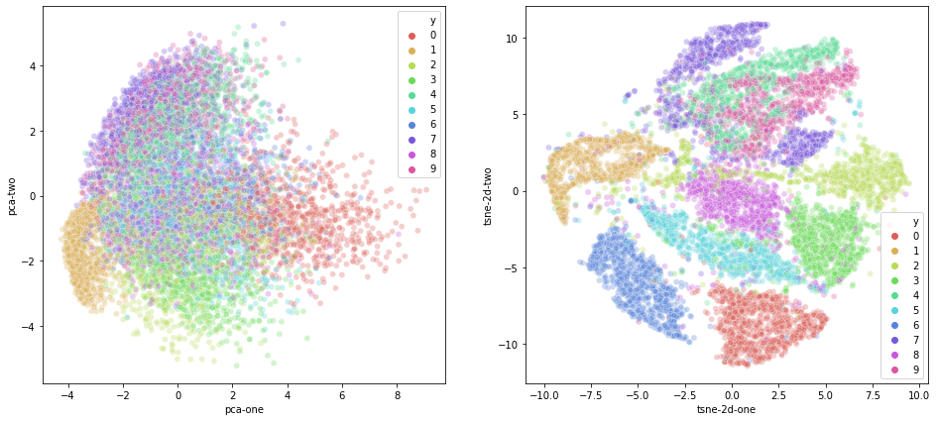
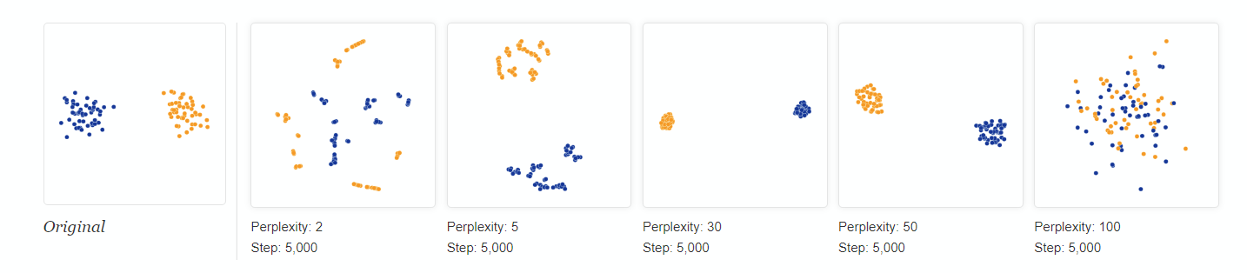
Recordemos la sesión 2: T-SNE
T-Distributed Stochastic Neighbor Embedding: Es otra técnica para la reducción de la dimensionalidad y es particularmente adecuada para la visualización de conjuntos de datos de altas dimensiones. Contrariamente a PCA, no es una técnica algebraica sino probabilística.
Esta técnica analiza los datos originales que se introducen en el algoritmo y analiza cómo representar mejor estos datos utilizando menos dimensiones al hacer coincidir ambas distribuciones. La forma en que lo hace es computacionalmente intensiva y, por lo tanto, existen algunas limitaciones (serias) para el uso de esta técnica.
El algoritmo no es lineal y se adapta a los datos subyacentes, realizando diferentes transformaciones en diferentes regiones. Esas diferencias pueden ser una fuente importante de confusión.
Una segunda característica de t-SNE es un parámetro sintonizable, "perplejidad", que indica (aproximadamente) cómo equilibrar la atención entre los aspectos locales y globales de los datos. El parámetro es, en cierto sentido, una suposición sobre el número de vecinos cercanos que tiene cada punto. El valor de perplejidad tiene un efecto complejo en las imágenes resultantes. Normalmente este está entre 5 – 50.
[Recomendación es que, en caso de datos dimensionales muy altos, normalmente más de 50, es posible que deba aplicar otra técnica de reducción de dimensionalidad antes de usar t-SNE, como ahora el PCA.]
https://distill.pub/2016/misread-tsne/

Slide 6
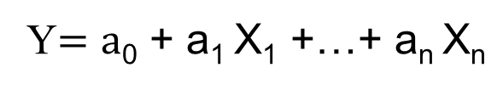
Recordemos la sesión 2: REGRESIÓN LINEAL
La regresión lineal es un modelo matemático usado para aproximar la relación de dependencia entre una variable dependiente Y, las variables independientes Xi y un término aleatorio ε.
Lo que hace la regresión lineal es elegir unos valores determinados para los parámetros desconocidos a_{k} de modo que la ecuación quede completamente especificada. Para ello se necesita un conjunto de observaciones (Datos). Los valores escogidos como estimadores de los parámetros a_{k,} son los coeficientes de regresión sin que se pueda garantizar que coincidan con parámetros reales del proceso generador.
Y$=a$₀ + a₁ X₁ +…+ a_{n} X_{n}

Slide 7
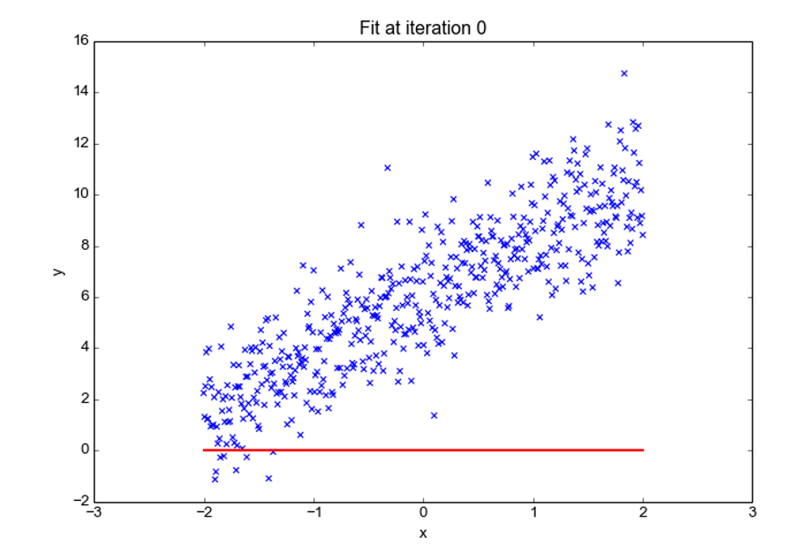
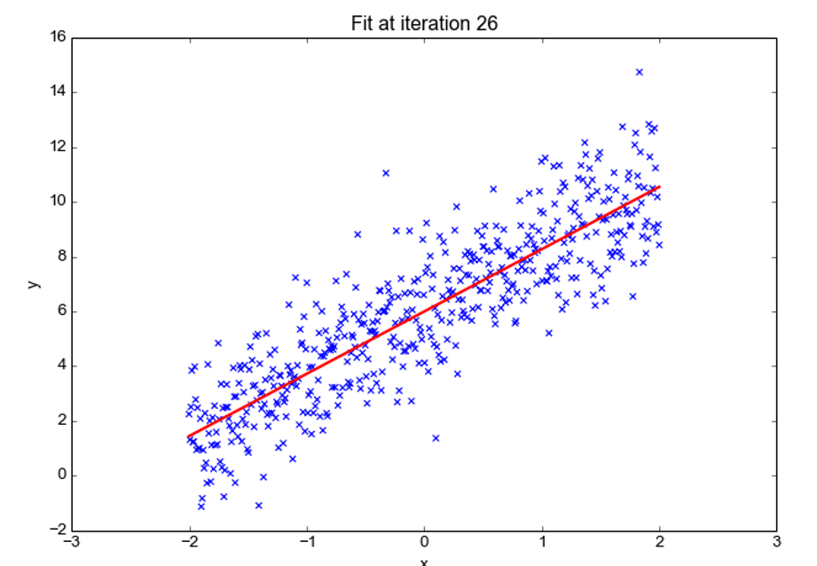
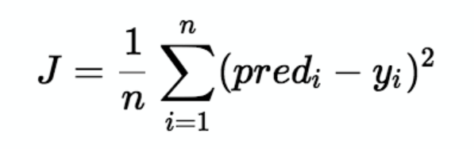
Recordemos la sesión 2: REGRESIÓN LINEAL
Para encontrar esta recta, necesitamos una función de coste (algo que nos permita saber si lo estamos haciendo bien o no, ¿Cómo de cerca esta nuestra solución a la solución buena? Toda función de coste, tiene máximo(s) y mínimo(s), pueden ser locales o globales. Lo que buscamos en la regresión lineal es encontrar el valor de a_{k} que minimice el error entre el valor estimado y el real.
Queremos minimizar el error de la siguiente función, también llamada Mean Squared Error (MSE). Y como ya hemos dicho vamos a buscar el mínimo.

Slide 8
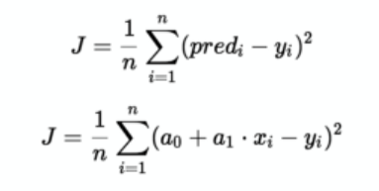
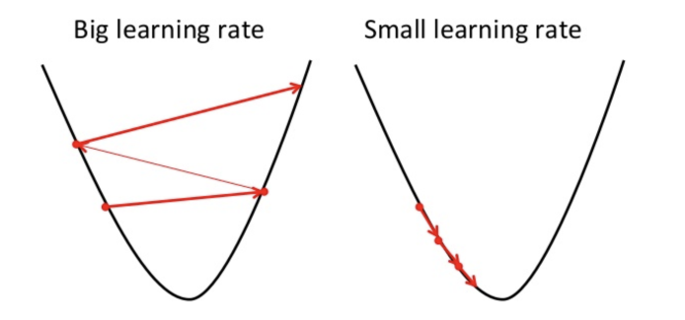
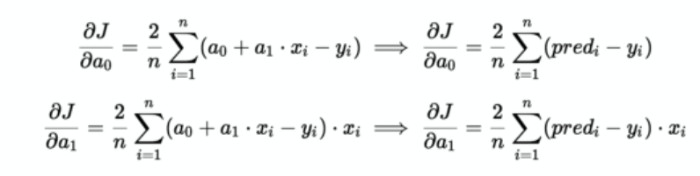
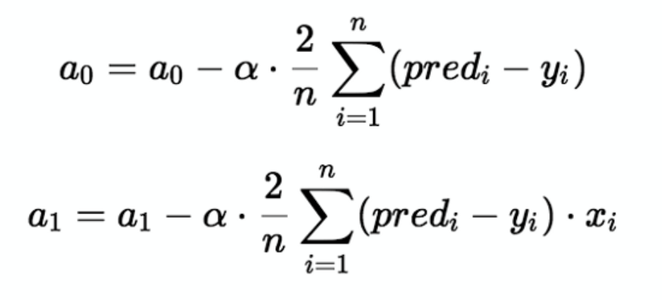
Recordemos la sesión 2: REGRESIÓN LINEAL
Y como encontramos el mínimo de la función de coste? Bien, matemáticamente lo que hacemos es derivar parcialmente la función de coste por cada estimador a_{k} . Para hacer esto usamos una técnica llamada Gradient Descent.
El Gradient Descent un algoritmo de optimización utilizado para minimizar algunas funciones actualizando iterativamente los estimadores a_{k} , inicializados aleatoriamente, en la dirección del descenso más pronunciado según lo definido por el negativo del gradiente.
Esta búsqueda del mínimo es un proceso iterativo, donde en cada paso se calcula un nuevo punto, minimizando así el error de la función de coste, para llegar a un mínimo de la función (de coste). El tiempo que se tarda en llegar a este punto, y como de cerca se está de llegar al mínimo, viene dado por el factor de aprendizaje (Learning rate) α.

Slide 9
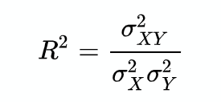
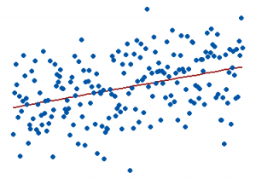
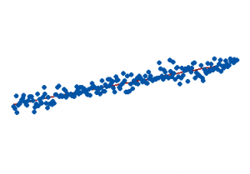
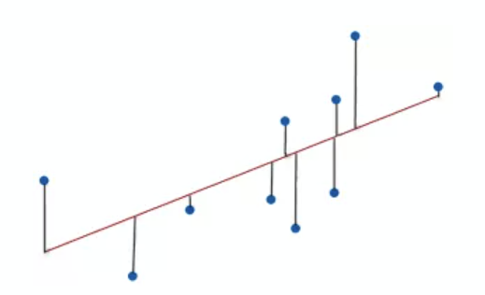
Recordemos la sesión 2: REGRESIÓN LINEAL
Para determinar lo bueno, o no, que es nuestra aproximación, usamos la métrica del Coeficiente de Determinación.
El coeficiente de determinación, denominado R², es usado en el contexto de un modelo estadístico cuyo uso es predecir futuros resultados o probar una hipótesis. El coeficiente determina la calidad del modelo para replicar los resultados, y la proporción de variación de los resultados que puede explicarse por el modelo.
El R² es el cuadrado del coeficiente de correlación de Pearson, [para la regresión lineal simple, una variable como resultado]. Si hay varias variables, el cuadrado del coeficiente de determinación múltiple. En ambos casos el R² adquiere valores entre 0 y 1.

Slide 10
Sesión 3 Regresión logística

Slide 11
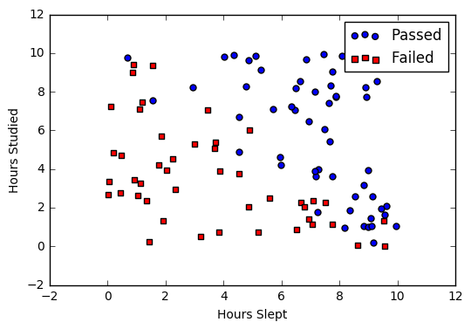
Regresión logística
La regresión logística es un algoritmo de clasificación utilizado para asignar observaciones, datos, a un conjunto discreto de clases. A diferencia de la regresión lineal que genera valores numéricos continuos, la regresión logística transforma su salida utilizando la función sigmoidea logística para devolver un valor de probabilidad que puede asignarse a dos o más clases discretas.
Asumiendo un problema de predecir las notas dado el tiempo dedicado al estudio, ejemplo de:
Regresión lineal.
Regresión logística.
La regresión logística responde a preguntas del tipo:
Binario (Pasa / Falla)
Multi (Peras, Manzanas, Naranjas)
Ordinal (bajo, medio, alto)

Slide 12
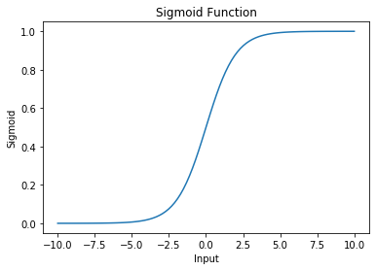

Regresión logística
Para asignar los valores pronosticados a las probabilidades, utilizamos la función sigmoide. La función asigna cualquier valor real a otro valor entre 0 y 1.

Slide 13
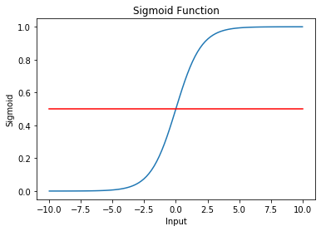
Regresión logística
Nuestra función de predicción actual, la sigmoidea, devuelve un valor de probabilidad entre 0 y 1. Para asignar esto a una clase discreta (verdadero / falso, pera / mazana), seleccionamos un valor umbral o punto de inflexión por encima del cual clasificaremos los valores en la clase 1 y debajo del cual clasificamos los valores en la clase 2.
p≥0.5, clase = 1
p <0.5, clase = 0
Por ejemplo, si nuestro umbral fuera 0.5 y nuestra función de predicción regresara 0.7, clasificaríamos esta observación como positiva. Si nuestra predicción fuera 0.2, clasificaríamos la observación como negativa.

Slide 14
Regresión logística
Ahora que entendemos las funciones sigmoideas y los límites de decisión, ahora podemos escribir una función de predicción.
Una función de predicción en regresión logística devuelve la probabilidad de que nuestra observación sea positiva, verdadera o "sí". Llamamos a esta clase 1 y su notación es P(clase = 1). A medida que la probabilidad se acerca a 1, nuestro modelo está más seguro de que la observación está en la clase 1.
Siguiendo con el ejemplo de la predicción de las notas, vamos a escribir:
Z = W₀ + W₁*Studio + W₂*Dormir
P(clase=1) = 1/(1+e^{-z})

Slide 15
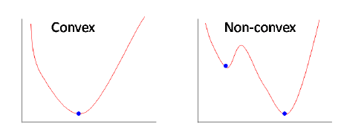
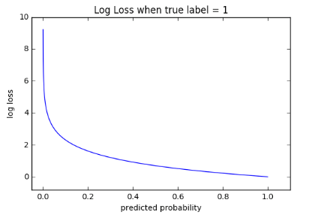
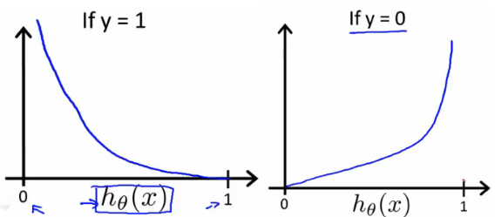
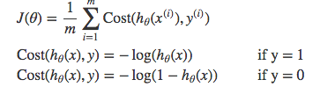

Regresión logística
Para la función de coste, no podemos usar el MSE como si usábamos en la Regresión Lineal.
Usaremos otra función de coste, que se llama Entropía-cruzada, también llamada log-los. Esta mide lo bien o mal que un modelo de clasificación funciona cuando la salida es un valor de probabilidad entre 0 y 1. La pérdida de entropía cruzada aumenta a medida que la probabilidad predicha diverge de la etiqueta real.
Como ejemplo, predecir una probabilidad de 0.012 cuando la etiqueta de observación real es 1 es malo y daría como resultado un alto valor de pérdida. Un modelo perfecto tendría un valor de 0.
El rango de posibles valores de pérdida dada una observación verdadera (es Manzana). A medida que la probabilidad pronosticada se acerca a 1, la pérdida logarítmica disminuye lentamente. Sin embargo, a medida que disminuye la probabilidad pronosticada, la pérdida logarítmica aumenta rápidamente.
Andrew NG

Slide 16

Regresión logística
Para poder encontrar el coste mínimo, usaremos el Gradient Descent.
Una vez encontrado el mínimo, aplicaremos entonces el valor umbral para decidir a que clase pertenece cada “entrada”.

Slide 17
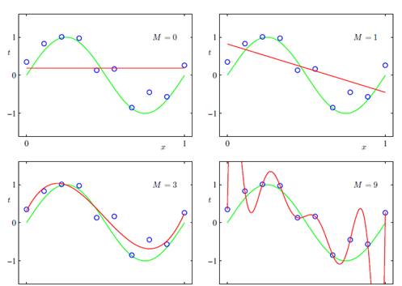
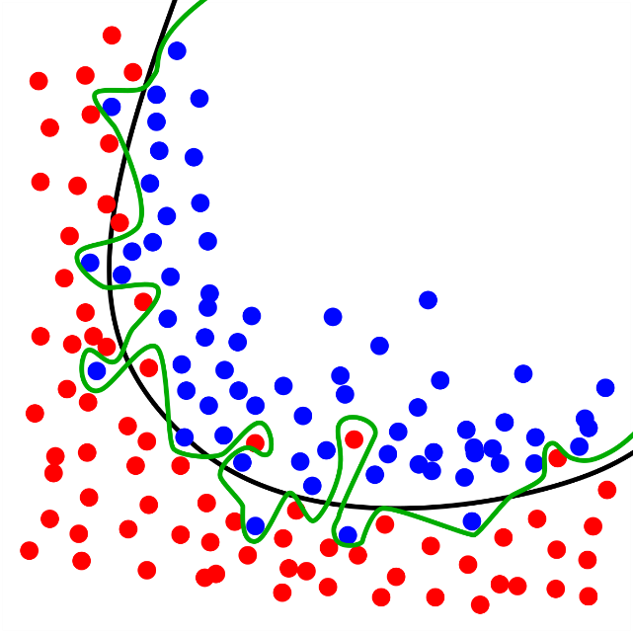
Regresión logística
La regularización es una técnicas utilizada para reducir el error al ajustar una función de manera apropiada en el conjunto de entrenamiento dado y evitar el sobre entrenamiento (overfitting).
Agregando un término de penalización adicional en la función de error. El término adicional controla la función excesivamente fluctuante de modo que los coeficientes no tomen valores extremos.

Slide 18
Sesión 3 Support Vector Machine

Slide 19
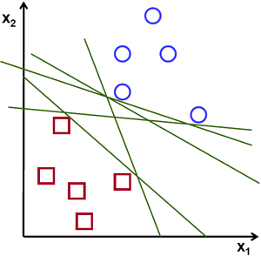
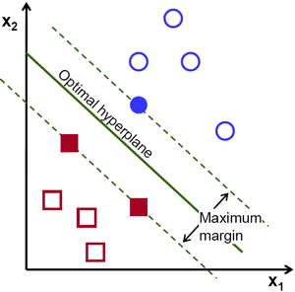
SVM
Support Vector Machine es otro algoritmo simple que todo aquel que trabaje en ML tiene que conocer. SVM es el algoritmo que normalmente primero se usa en tareas de clasificación, ya que produce una precisión significativa con un coste computacional bajo. Support Vector Machine, abreviado como SVM, se puede usar tanto para tareas de regresión como de clasificación.
Lo que hace el SVM es encontrar un hiperplano en un espacio N-dimensional que es capaz de separar los datos de manera “óptima”.

Slide 20
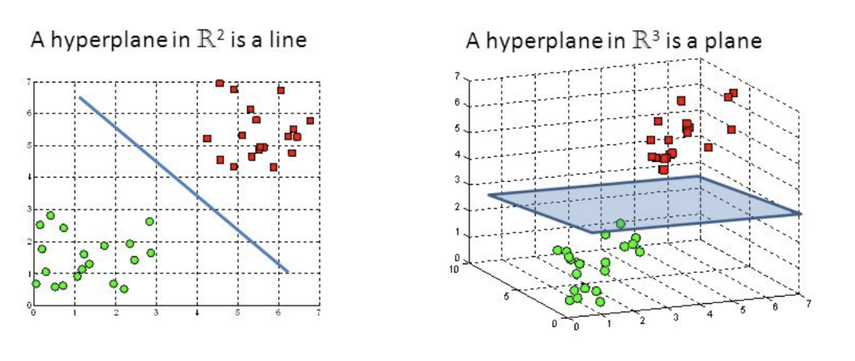
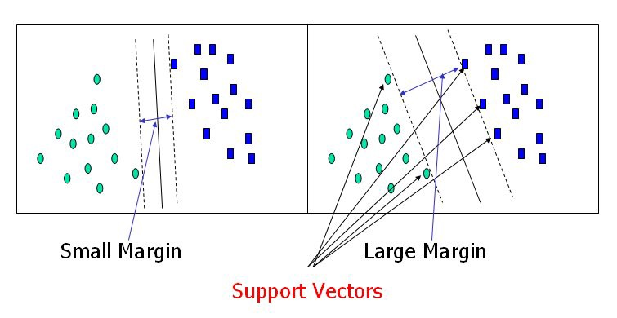
SVM
La dimensión del hiperplano depende del número de features, o características que estemos usando. Si el número de características de entrada es 2, entonces el hiperplano es solo una línea. Si el número de características de entrada es 3, entonces el hiperplano se convierte en un plano bidimensional.
Un Support Vector son los puntos que están más cercanos a estos hiperplanos y que modifican o influencian la posición y la orientación de este. Usando estos puntos, o Vectores de Soporte, lo que queremos conseguir es maximizar el margen del clasificador. Si usamos otros puntos, o eliminamos estos, el hiperplano cambiará.

Slide 21
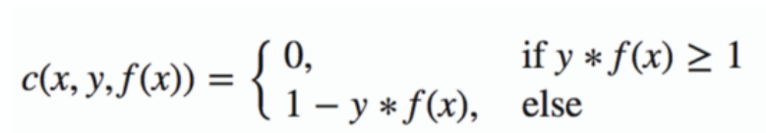
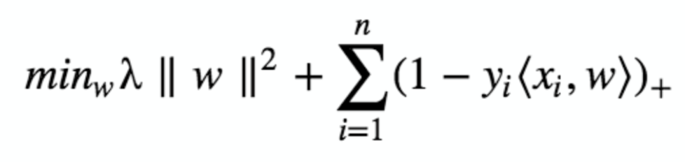
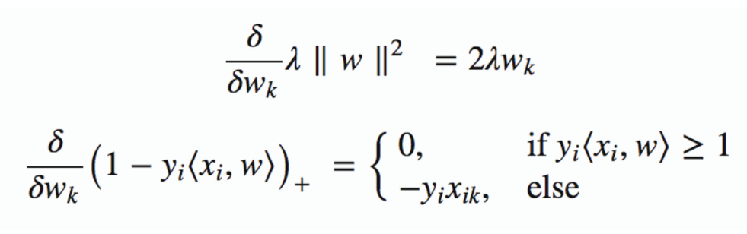
SVM
SVM lo que hacemos es, como hacíamos con la regresión logística es, coger una función lineal y si el resultado es mayor de 1, lo asignamos a una clase, i si el valor es -1, lo asignamos a la otra clase. Como vemos, si tenemos que el SVM va de [-1,1], tenemos mas margen de cometer ese error, con lo cual, intuitivamente este clasificador debería funcionar mejor (no hay solo un valor umbral).
La función de coste que usamos para el SVM, también llamada Hinge, tiene la siguiente forma:
Si valor de coste es 0, es que hemos predicho el valor de manera correcta, tal y como es en la realidad. Para poder encontrar este hiperplano de manera más precisa, volvemos a usar un elemento de regularización para equilibrar la maximización del margen, con la función de coste. Nos queda entonces:
Como siempre, usando Gradient Descent, encontramos:

Slide 22

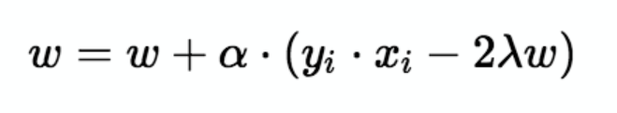
SVM
Cuando no cometemos ningún error de predicción, actualizamos los parámetros directamente con:
Cuando si cometemos un error, entonces el valor que hay que actualizar queda de la siguiente forma:

